Slide 1
fly_free
项目答辩

Slide 2
01 项目功能介绍
CONTENTS
02 项目设计流程
03 项目演示

Slide 3
项目功能介绍

Slide 4
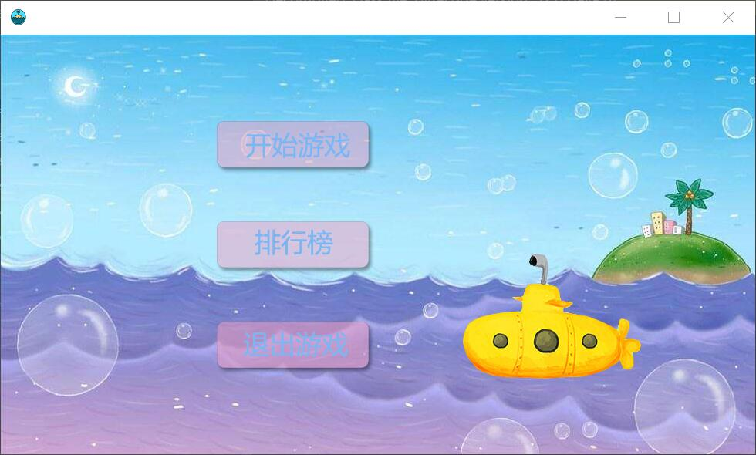
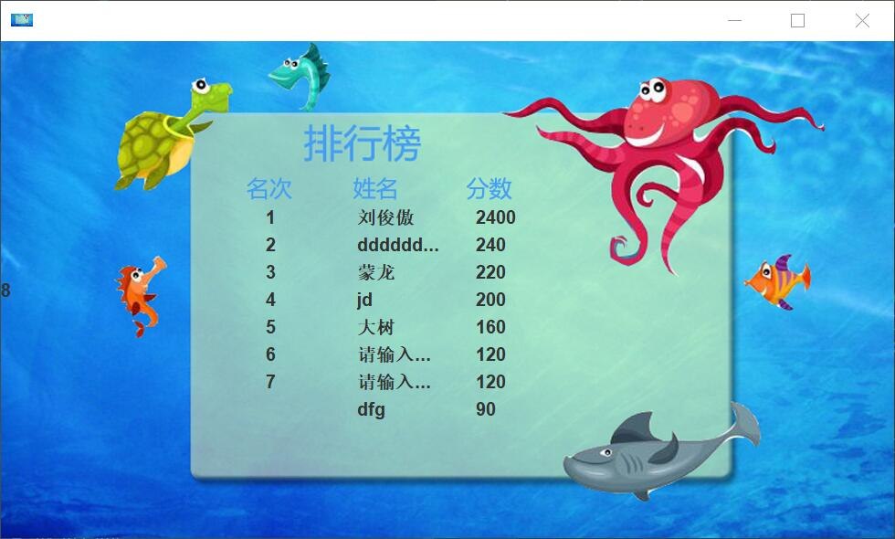
界面展示
潜艇射击类游戏
本游戏分为敌我双方，玩家可以通过控制自己的潜艇发射导弹，同时可以移动潜艇的位置，击中水下的潜艇可以得分，玩家潜艇被击中则会减少相应的血量，玩家血量为 0 时，游戏结束。

Slide 5
操作说明
关卡选择
移动与射击
闯关模式：玩家血量为零或boss死亡就结束
无敌模式：得分无上限，血量为0游戏结束
W,A,S,D按键控制上下左右
J键一号射击，K键射击二号子弹且金币减50
增减血量
排行榜
被潜艇或其子弹击中则扣血
吃到血包则加血
游戏结束后输入信息保存到排行榜

Slide 6
项目设计流程

Slide 7
设计流程
controller
model
view
游戏的具体实现逻辑，包括碰撞检测，敌人的出现等
物体类的基本实现以及排行榜的文件存取、排序功能
图形界面的基本实现
游戏结束后信息的输入以及排行榜界面的实现

Slide 8
项目演示

Slide 9
thank you！

